Slide 1
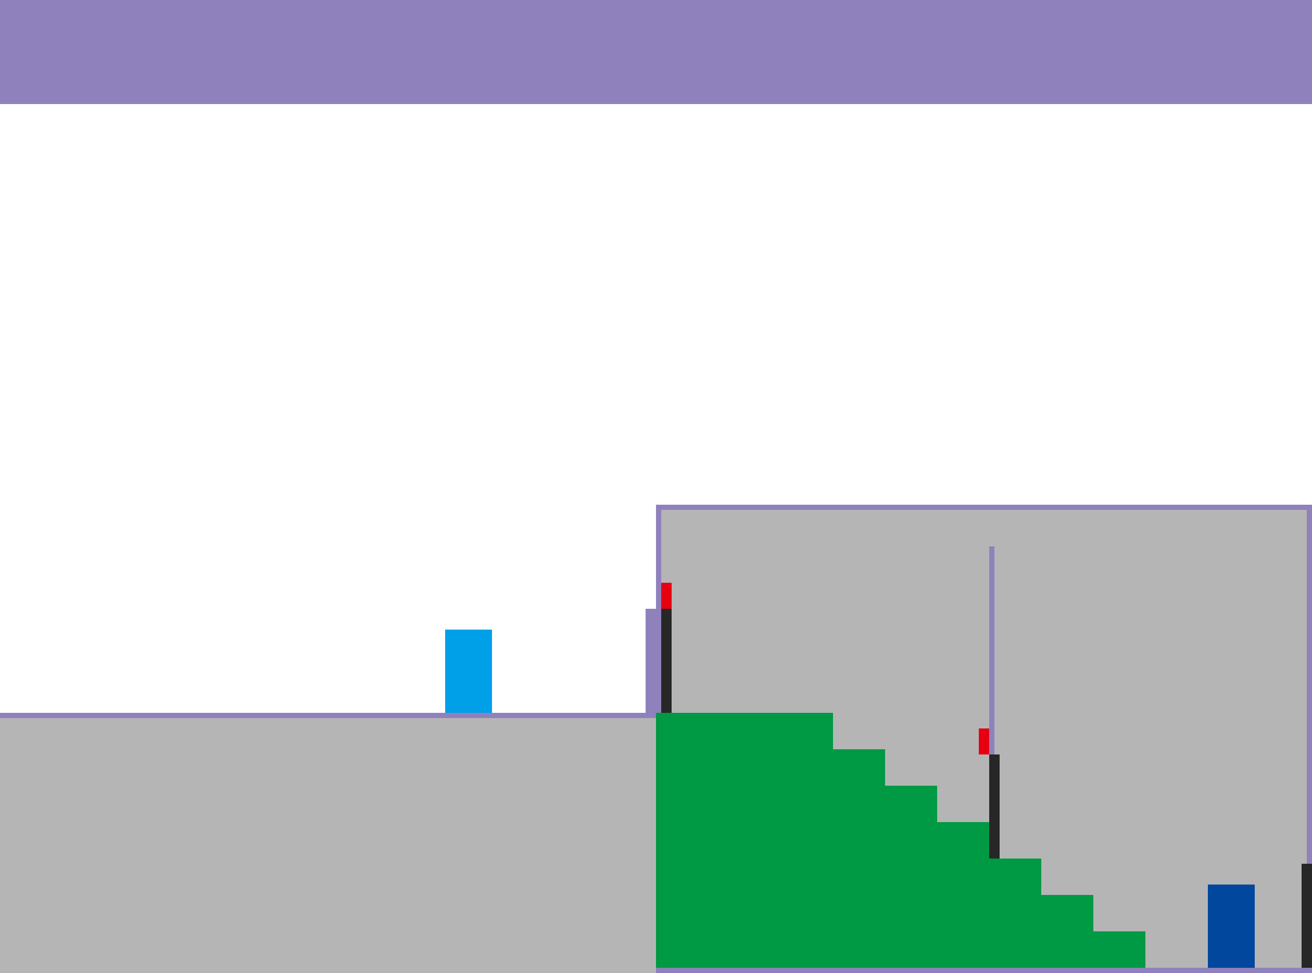
천장
중간 바닥2
벽1
벽3
버튼2
문
(트리거 방향)
벽2
이벤트 트리거
중간 바닥1
버튼1
고정 배경2
계단7
6
5
4
3
2
1
문
(중간)
고정 배경1
소녀
문
(룸end-1방향)

